Slide 1


ΔCED&DEX
Михаил Афанасьев Стивен Виджая Егор Елёскин

Slide 2

Основные понятия

Slide 3
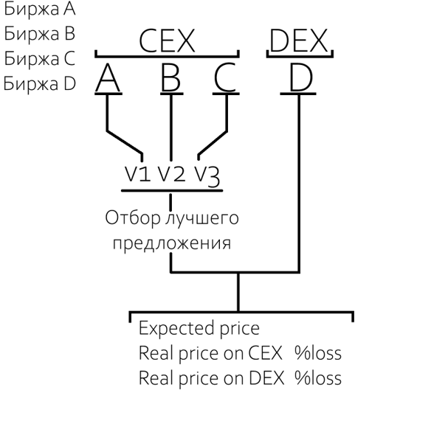
Как это работает

Slide 4


